Slide 1
МАСТЕР - КЛАСС «Проектная деятельность как средство развития познавательного интереса на уроках ОРКСЭ»
Подготовили:
учителя начальных классов МАОУ СОШ №7
Мария Михайловна Филимонова
Анна Евгеньевна Речкалова

Slide 2
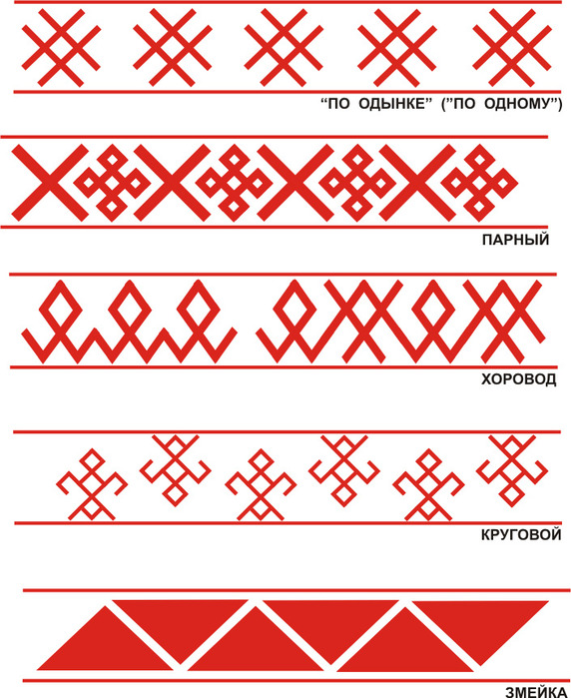

Slide 3
ненцы
ханты
татары
славяне

Slide 4
ТЕМА ?
Праздники и традиции народов Тюменской области.

Slide 5
Что объединяет даты?
7 апреля
21 марта
8 неделя перед

Slide 6
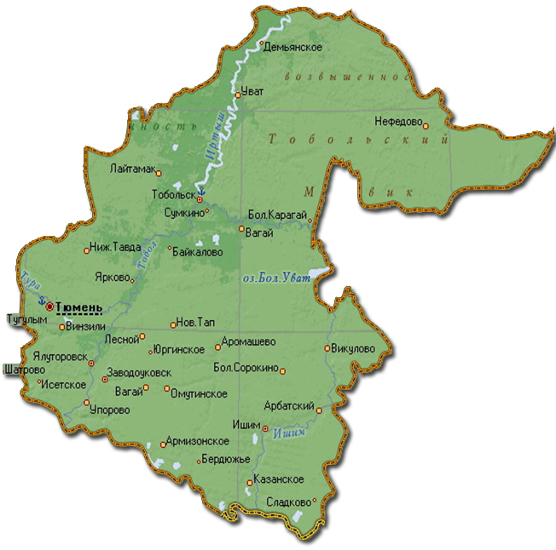
Матрёшка

Slide 7
гостеприимство
хлебосольство
Традиции
народные гуляния

Slide 8
Спасибо
за внимание!

